Slide 1
МАСТЕР – КЛАСС «Дидактические игры с использованием ИКТ-технологий для детей младшей группы» Составила: воспитатель Снопкова И.В

Slide 2
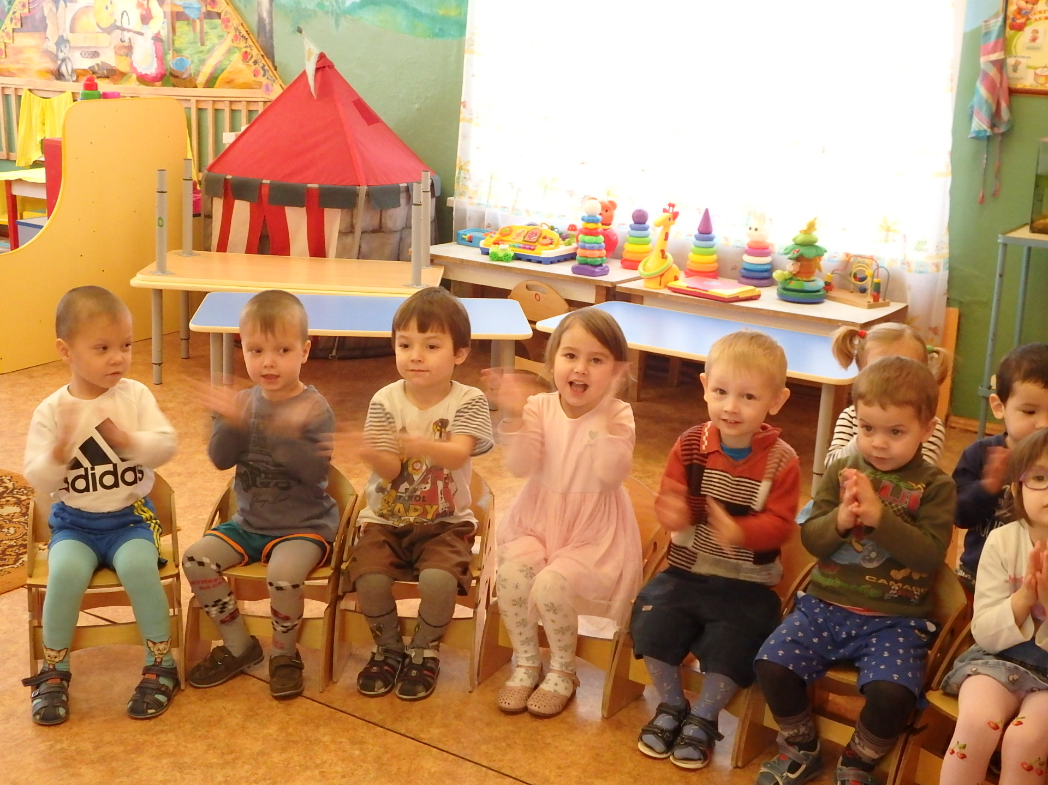
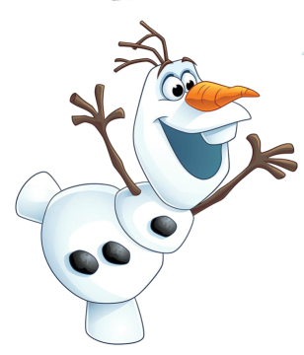
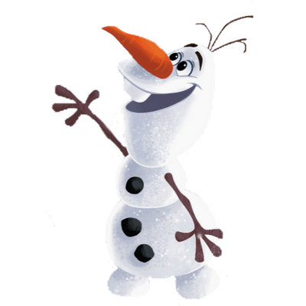
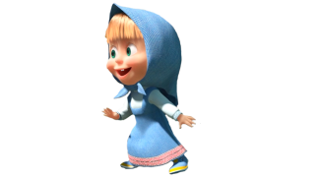

Slide 3
Дидактическая игра «Парад снеговиков»
Цель: формирование элементарных математических представлений .
Задачи:
Образовательные:
учить сравнивать две группы предметов способом наложения, понимать значение слов: по много, поровну;
упражнять в умении различать количество предметов, отвечать на вопрос «Сколько?», используя слова: один, много, ни одного;
закреплять умение выполнять один хлопок и много хлопков по заданию воспитателя.
2. Развивающие:
развивать внимание, память, мышление, речевую активность;
Упражнять в правильном дыхании.
3. Воспитательные:
воспитывать отзывчивость;
вызвать желание оказать помощь тем, кто в ней нуждается.

Slide 4
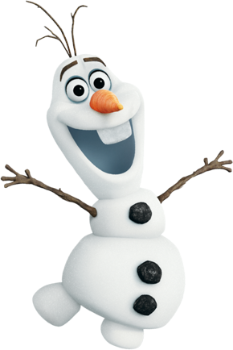
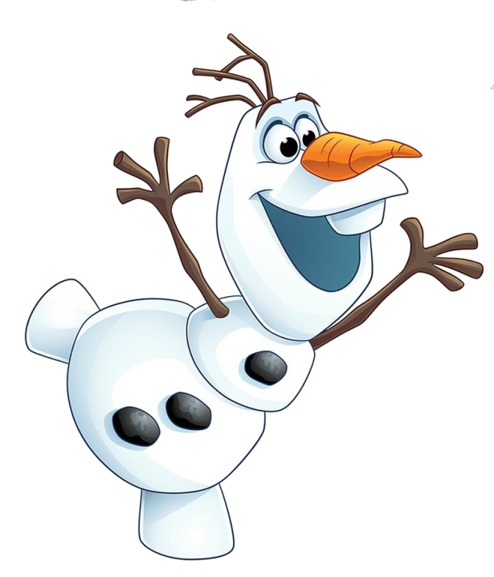
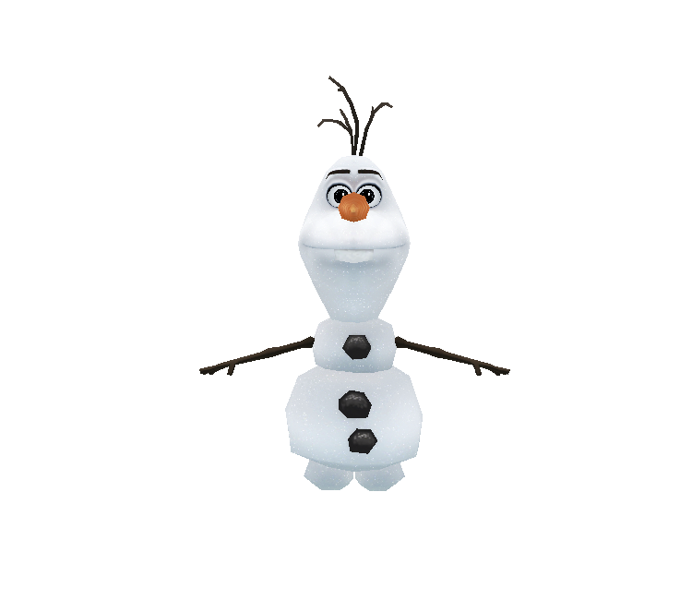
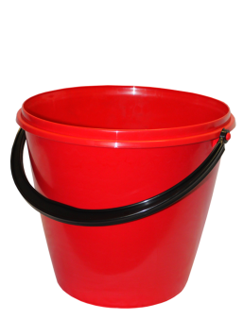
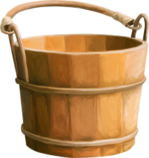
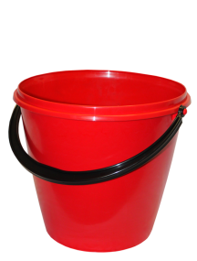

Slide 5
Дидактическая игра «В гости к нам зима пришла»
Цель: ознакомление младших дошкольников с предметным миром.
Задачи:
Образовательные:
закреплять умение определять, различать и описывать предметы рукотворного и природного мира;
упражнять в умении объединять предметы в одну группу по общему признаку, определять обобщающее слово для группы предметов;
учить детей понимать условные обозначения;
закреплять знания детей о зимних явлениях в природе;
учить делать самостоятельные выводы.
2. Развивающие:
развивать внимание, память, мышление, речевую активность;
Упражнять в правильном дыхании.
3. Воспитательные:
воспитывать интерес к окружающему миру.

Slide 6
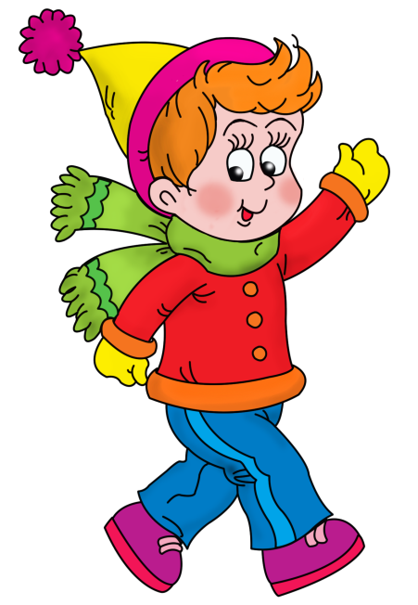
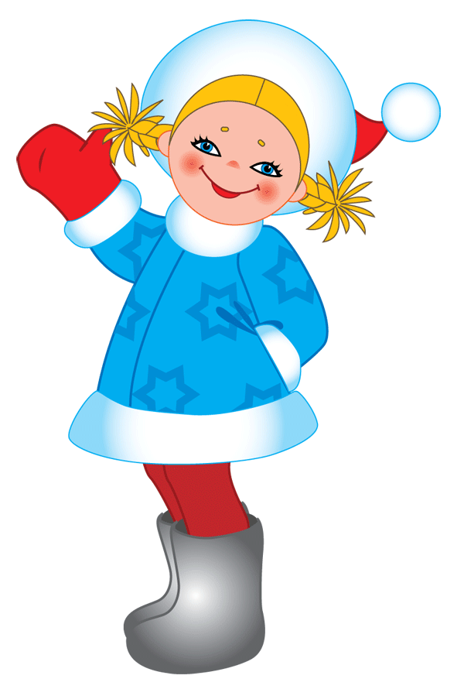
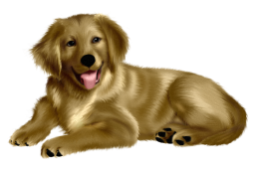
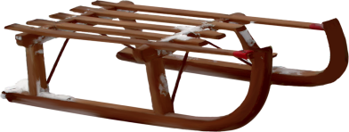
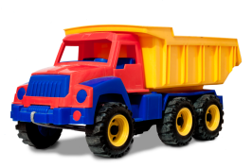

Slide 7
Дидактическая игра «Птичья столовая»
Цель: ознакомление дошкольников с миром природы.
Задачи:
1. Образовательные:
Закреплять знания детей о зимних явлениях природы, о кормушках для птиц;
Расширять знания о зимующих птицах;
упражнять в умении узнавать и называть птиц: ворона, голубь, воробей, синица, снегирь, различать их по внешнему виду и размеру;
Закреплять знания детей о корме, которым можно кормить птиц; учить выделять его из группы других продуктов.
2. Развивающие:
развивать внимание, память, мышление, речевую активность.
3. Воспитательные:
воспитывать бережное отношение к птицам;
вызвать желание подкармливать птиц зимой.

Slide 8
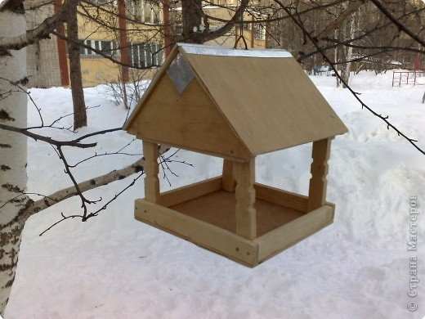
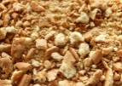
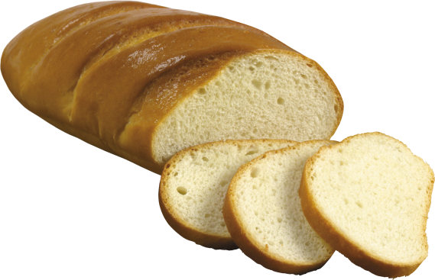
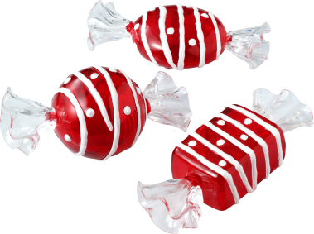

Slide 9
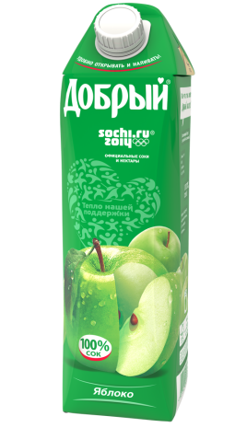

Slide 10
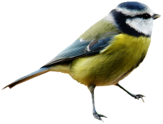
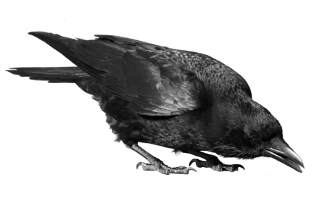
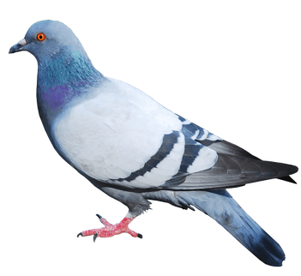
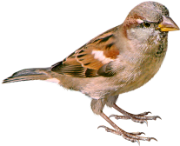
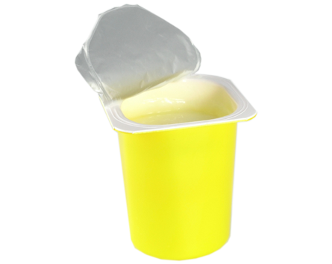
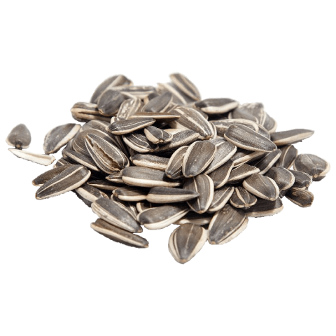
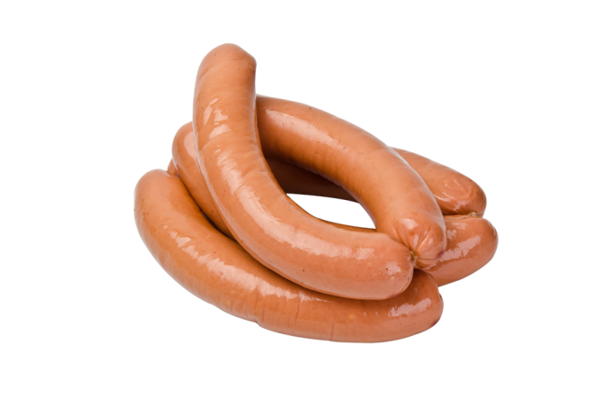

Slide 11
Дидактическая игра «Защитники нашей Родины»
Цель: ознакомление с социальным миром.
Задачи:
1. Образовательные:
Формирование представлений о Российской армии;
Познакомить детей с военной техникой;
Расширять знания о танках, самолётах, вертолётах, кораблях: их внешнем виде, строении, устройстве и назначении;
Учить узнавать и называть военных: танкисты, лётчики, моряки;
Упражнять в умении находить два одинаковых изображения в группе однородных предметов.
2. Развивающие:
развивать внимание, память, мышление, речевую активность;
3. Воспитательные:
воспитывать уважение к профессии военных;
вызвать чувство гордости за Российскую Армию.

Slide 12
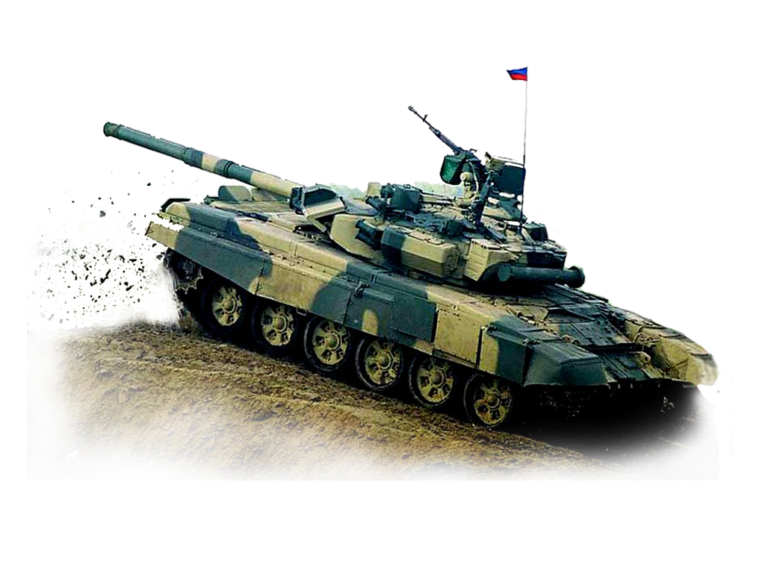
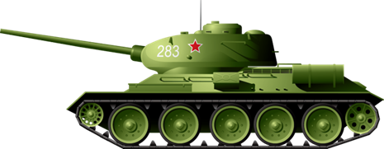
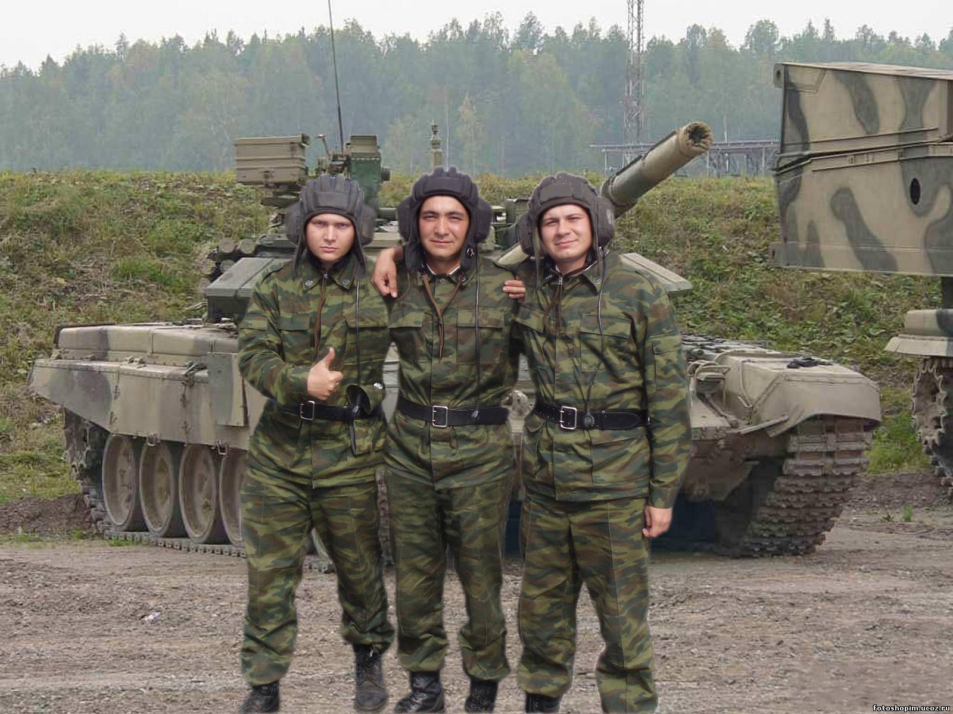
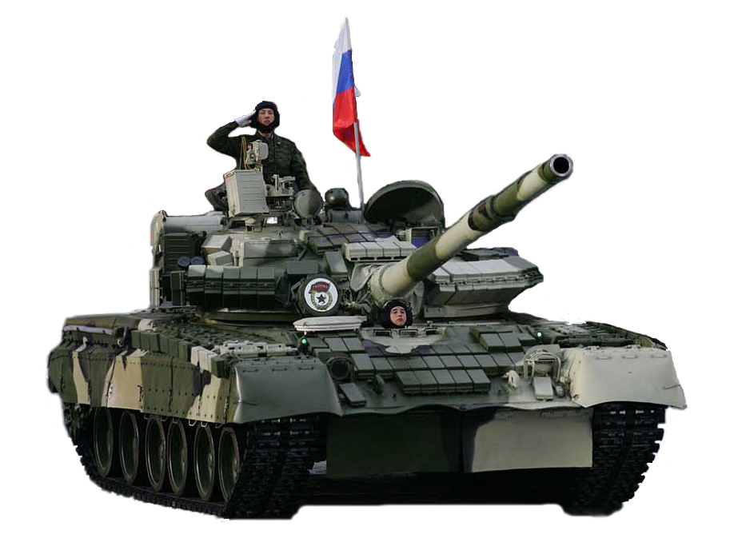
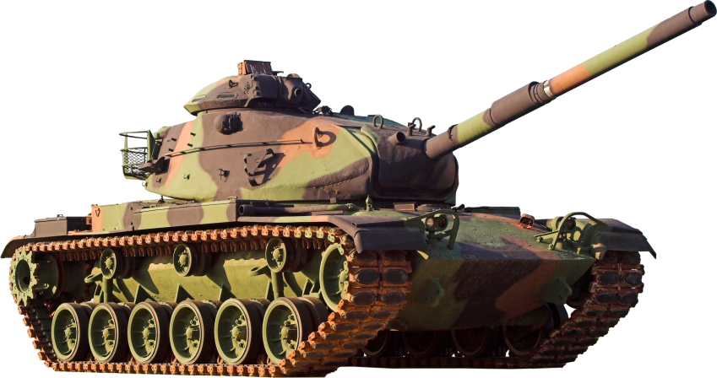
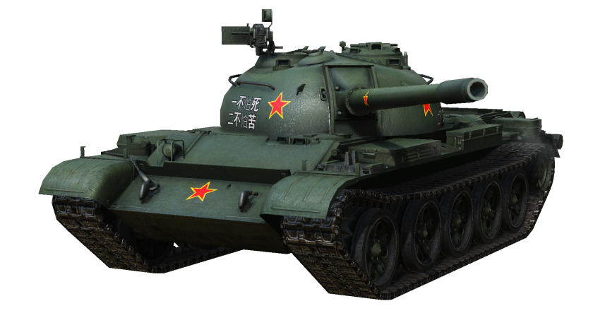

Slide 13
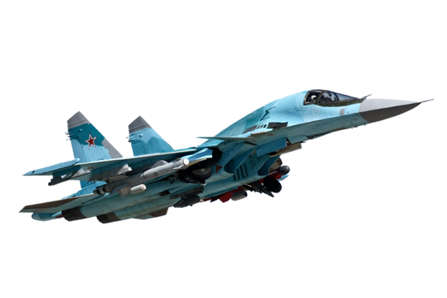
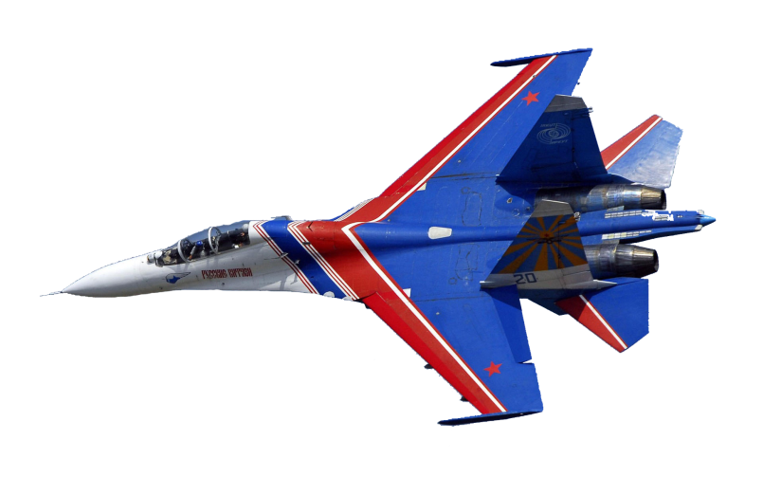
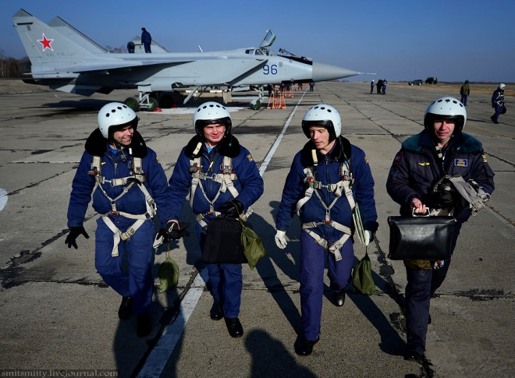
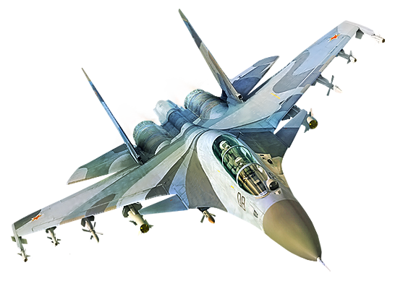
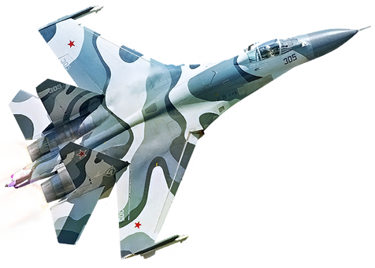
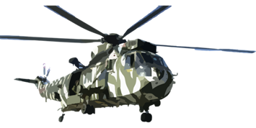

Slide 14
